Slide 1




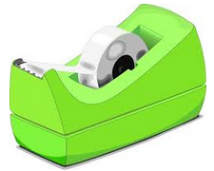
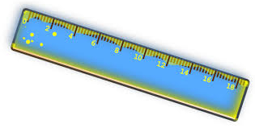


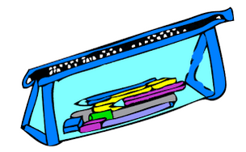
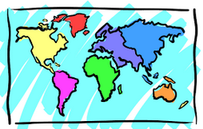

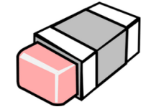
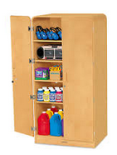


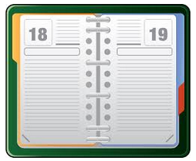
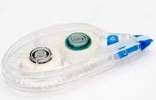

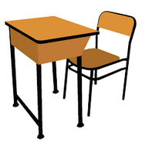
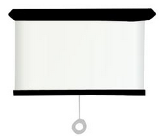

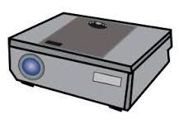




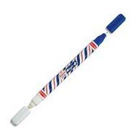

18
8
26
27
28
11
5
9
17
24
10
4
20
14
2
22
9
23
1
15
6
3
13
19
7
25
16
21
12

Slide 2
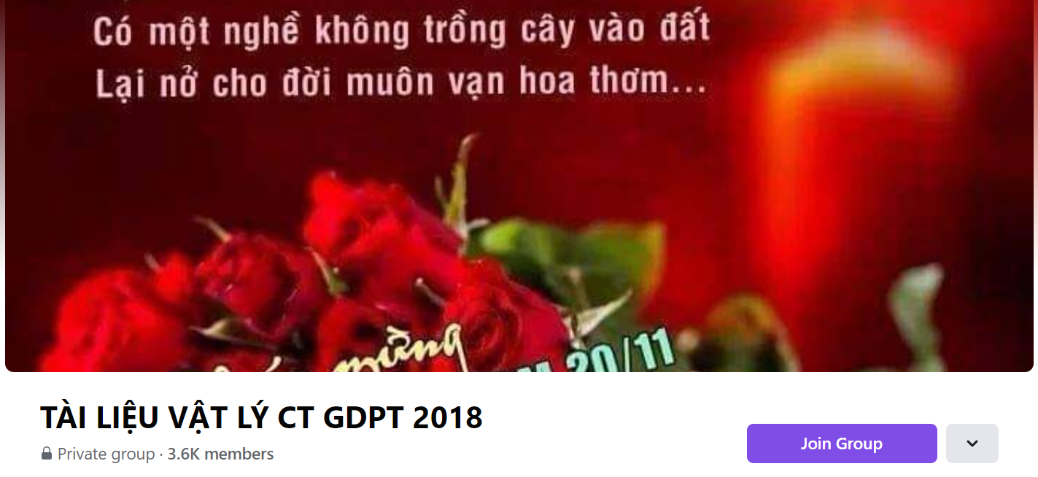
SƯU TẦM: ĐOÀN VĂN DOANH, NAM TRỰC, NAM ĐỊNH
LINK NHÓM DÀNH CHO GV BỘ MÔN VẬT LÝ TRAO ĐỔI TÀI LIỆU VÀ CHUYÊN MÔN CT 2018
https://www.facebook.com/groups/299257004355186

